Slide 1
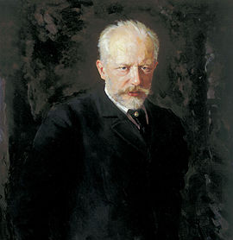
Чайковский Пётр Ильич.

Slide 2
Цели: Ознакомить учащихся с творчеством композитора П. И . Чайковского; Представить презентацию на урок музыкальный литературы. Пропагандировать творчество великого русского композитора П. И. Чайковского.
Задачи: Изучить жизненный и творческий путь П. И. Чайковского;
Прочитать ряд книг, посвящённых П. И . Чайковскому.

Slide 3

Петр Ильич Чайковский считается одним из величайших композиторов в истории музыки. Автор более 80 произведений, в том числе десяти опер и трёх балетов. Его концерты и другие произведения для фортепиано, семь симфоний (шесть пронумерованных и симфония «Манфред»), четыре сюиты, программная симфоническая музыка, балеты «Лебединое озеро», «Спящая красавица», «Щелкунчик» представляют чрезвычайно ценный вклад в мировую музыкальную культуру.
Подпись Чайковского

Slide 4
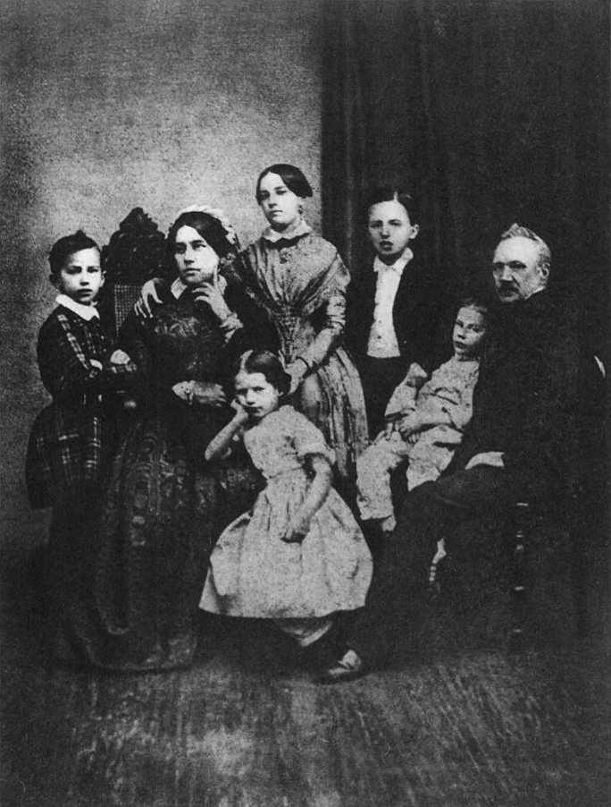
Детство и отрочество.
Годы учения. Петр Ильич Чайковский родился 25 апреля 1840 года в небольшом заводском поселке Воткинске, где его отец, горный инженер, был директором Камско-Воткинского завода. В большой и дружной семье Чайковских царила атмосфера всеобщей любви и доброты, нежной заботы и сердечности. Среди братьев и сестер маленький Петр выделялся своей одаренностью и чуткой эмоциональностью, застенчивостью и душевной отзывчивостью.

Slide 5
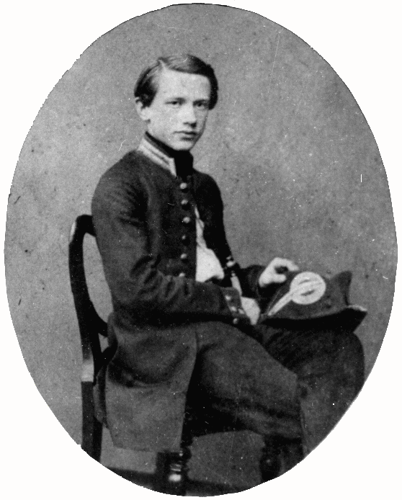
Первые музыкальные впечатления маленького Пети были связаны с домашним музицированием матери, которая играла на фортепиано и пела любимые романсы, в числе которых был и «Соловей» Алябьева. Игре на рояле Чайковского, как и других детей в семье, стали учить в раннем детстве. Детство закончилось, когда десятилетнего мальчика отдали учиться в высшее юридическое учебное заведение Петербурга — Училище правоведения. В годы учения он продолжал брать уроки фортепианной игры и пения, участвовал в хоре училища под управлением Г. Ломакина, музицировал с товарищами, часто посещал симфонические концерты и оперу. В 1859 году, по окончании училища, Чайковский в чине титулярного советника поступил на государственную службу в департамент Министерства юстиции.
П. Чайковский в мундире воспитанника Училища правоведения c «правоведской» треуголкой. 1859 г.

Slide 6
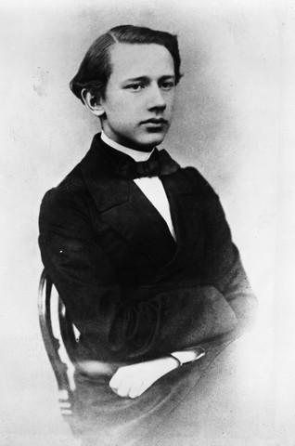
В сентябре 1861 г. поступил в Музыкальные классы Русского музыкального общества (РМО), которые в 1862 году были преобразованы в Санкт-Петербургскую консерваторию, где Пётр Чайковский стал одним из её первых студентов по классу композиции. Его учителями в консерватории были Николай Заремба (контрапункт, музыкальная форма) и Антон Рубинштейн(сочинение и инструментовка). Одновременно также обучался игре на флейте у Чезаре Чиарди и на органе у Генриха Штиля. Наиболее заметными из соучеников Чайковского были Густав Кросс, Карл Фан-Арк и Рихард Метцдорф. За годы учения в консерватории Чайковский сочинил несколько камерных и симфонических произведений, в том числе увертюру «Гроза», струнный квартет, сонату для фортепиано, «Характерные танцы» для симфонического оркестра 84 и другие произведения.
П. Чайковский, нач. 1860-х г.

Slide 7
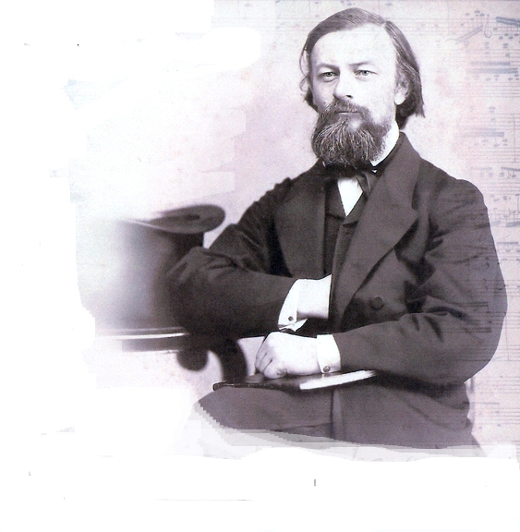
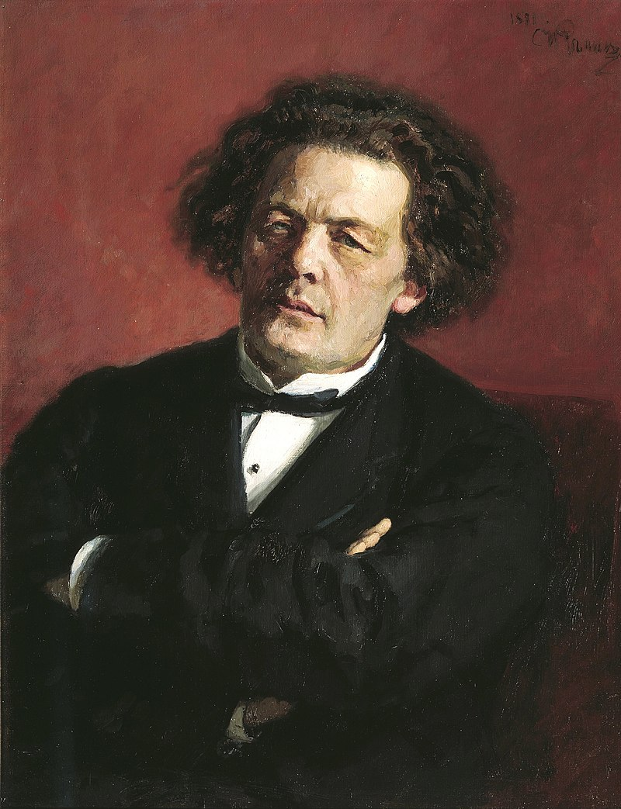
Никола́й Ива́нович Заре́мба (1821-1879) — российский музыкальный педагог.
Анто́н Григо́рьевич Рубинште́йн

Slide 8
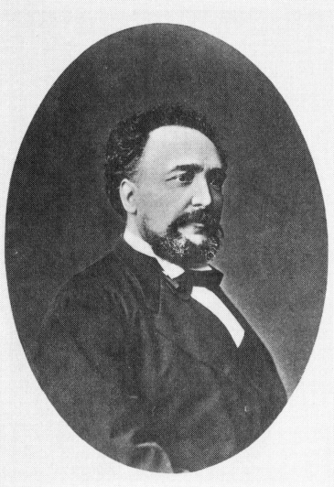
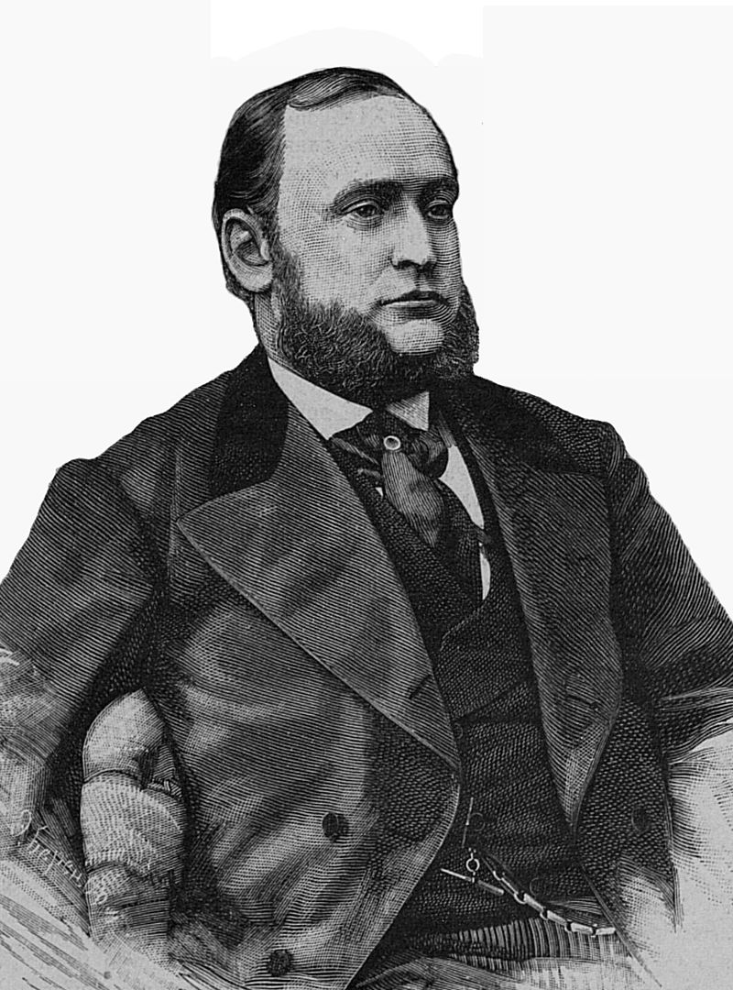
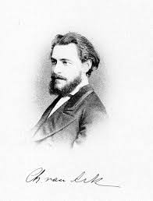
Це́зарь Чиа́рди, точнее Че́заре Ча́рди — итальянский флейтист-виртуоз, композитор.
Кросс Густав Густавович
- пианист
Карл Карлович Фан-Арк- российский пианист, музыкальный педагог

Slide 9
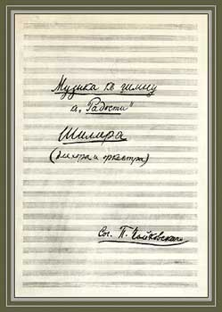
В 1865 году Чайковский окончил консерваторию. За экзаменационное сочинение — кантату «К радости» на текст оды Шиллера — ему была присуждена серебряная медаль. В январе 1866 года он переехал в Москву, приняв приглашение Н. Г. Рубинштейна преподавать в Московской консерватории

Slide 10
Московский период жизни и творчества.
В эти годы происходит сближение Чайковского с композиторами «Могучей кучки», особенно с Балакиревым и Римским-Корсаковым, а также со Стасовым; он пишет рецензии и статьи, посвященные их творчеству Московский период стал временем необычайно стремительного роста его дарования, временем создания выдающихся произведений. С 1866 по 1877 год композитор сочиняет оперы «Воевода», «Ундина», «Опричник», «Кузнец Ва-кула», три симфонии, балет «Лебединое озеро», одночастные симфонические произведения «Буря», «Франческа да Рими-ни», «Фатум», Первый концерт для фортепиано с оркестром, Вариации на тему рококо для виолончели с оркестром, фортепианный цикл «Времена года», музыку к сказке Островского «Снегурочка», романсы «Не верь, мой друг» и «Слеза дрожит» (слова А. Толстого), «Ни слова, о друг мой» (слова А. Плещеева), «Отчего» и «Нет, только тот, кто знал» (слова Л. Мея соответственно из Гейне и Гёте).

Slide 11
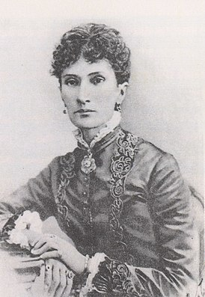
1877 год стал переломным в судьбе Чайковского. Давно желая изменить свой неустроенный жизненный уклад и создать благоприятную обстановку для творчества, он неожиданно женился на бывшей ученице Московской консерватории Антонине Ивановне Милюковой, поверив в ее страстное чувство. К несчастью, брак оказался неудачным. Композитор болезненно пережил это испытание. По настоянию врачей осенью 1877 года Чайковский уезжает за границу, сначала в Швейцарию, а затем в Италию. Моральную и материальную поддержку ему в этот период оказала Надежда фон Мекк, с которой Чайковский в 1876―1890 годы вёл обширную переписку, но никогда не встречался лично.
Надежда Филаретовна фон Мекк

Slide 12

Годы мировой славы (1879—1893)
Достигнув к концу 1870-х годов больших творческих высот, будучи автором таких сочинений, как Фантазия «Франческа да Римини», Четвёртая симфония, опера «Евгений Онегин», балет «Лебединое озеро», Первый фортепианный концерт, Чайковский на рубеже нового десятилетия вступает в наивысший этап художественной зрелости.
В 1880 году за увертюру «1812 год» Чайковский получил орден Святого Владимира IV степени.
В середине 1880-х Чайковский возвращается к активной музыкально-общественной деятельности. В 1885 году он был включён в состав совета директоров Московского отделения ИРМО. С конца 1880-х годов выступал как дирижёр в России и за рубежом.

Slide 13
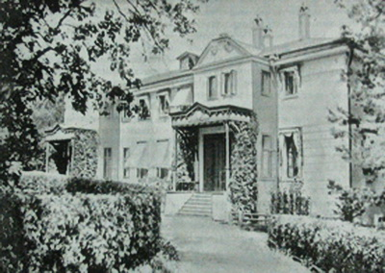
В середине 80-х годов Чайковский принимает решение обосноваться на родине и подолгу живет в Подмосковье — Майданове, Фроловском, Клину.

Slide 14
Весной 1891 года П. И. Чайковский совершает поездку в США. В качестве дирижёра своих произведений с сенсационным успехом он выступил в Нью-Йорке, Балтиморе и Филадельфии (подробное описание этого путешествия сохранилось в дневниках композитора). В Нью-Йорке он дирижировал Нью-йоркским симфоническим оркестром на открытии Карнеги-холла.
Как оперный и симфонический дирижер Чайковский выступает в разных городах России, Германии, Чехии, Франции, Англии, Америки, исполняя как собственные сочинения, так и произведения других композиторов. Громадный успех, всеобщая любовь и восхищение окружают Чайковского, а его музыка завоевывает всемирную славу. В знак признания его заслуг в развитии мирового музыкального искусства в 1893 году ему была присуждена почетная степень доктора Кембриджского университета.

Slide 15
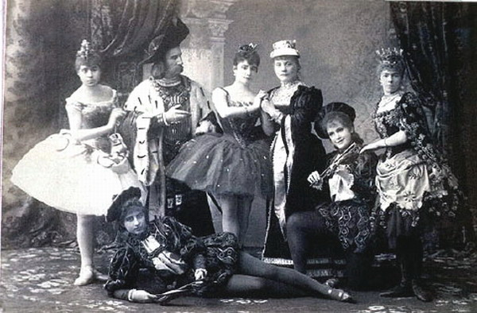
Во второй половине 80-х — начале 90-х годов Чайковский создает такие великие творения, как оперы «Чародейка», «Пиковая дама» и «Иоланта», балеты «Спящая красавица» и «Щелкунчик», симфония «Манфред», струнный секстет «Воспоминание о Флоренции», Пятую и Шестую симфонии, а также другие произведения.
«Спящая красавица»

Slide 16
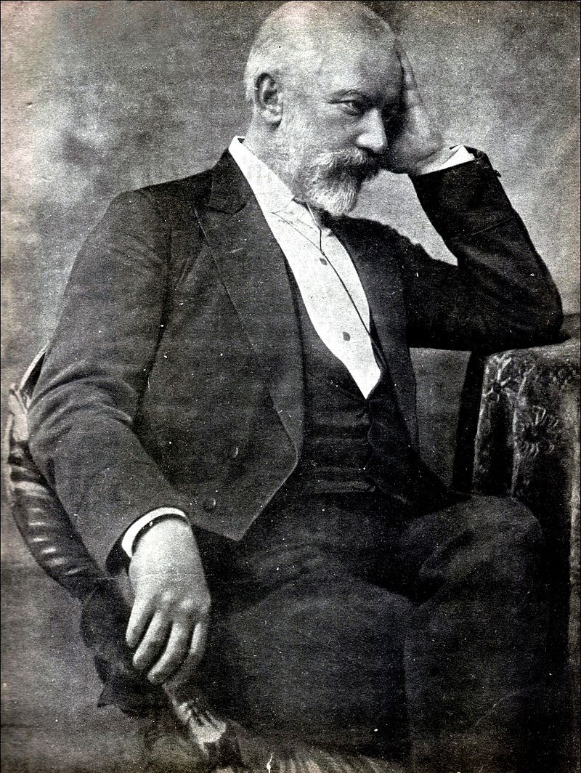
Последним сочинением композитора стала Шестая («Патетическая») симфония — одно из самых трагических произведений в мировой музыке, раскрывающее сложную философскую проблему смысла человеческой жизни и смерти. 16 октября 1893 года в Петербурге Чайковский дирижировал первым исполнением Шестой симфонии. 25 октября композитор скоропостижно скончался.
П. И. Чайковский, 1893

Slide 17
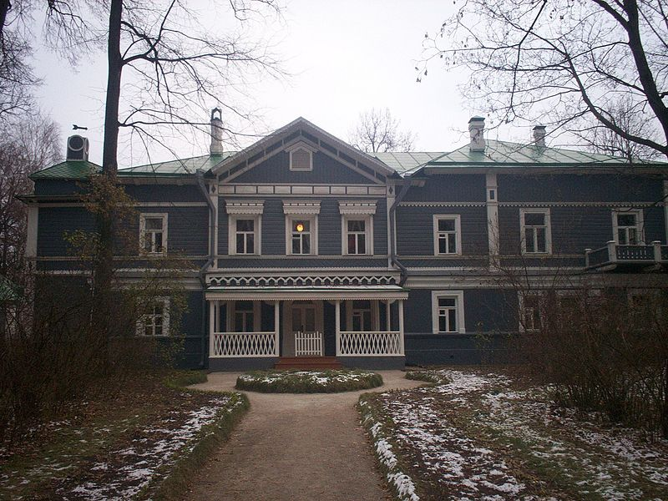
Дом-музей П. И. Чайковского в Клину

Slide 18
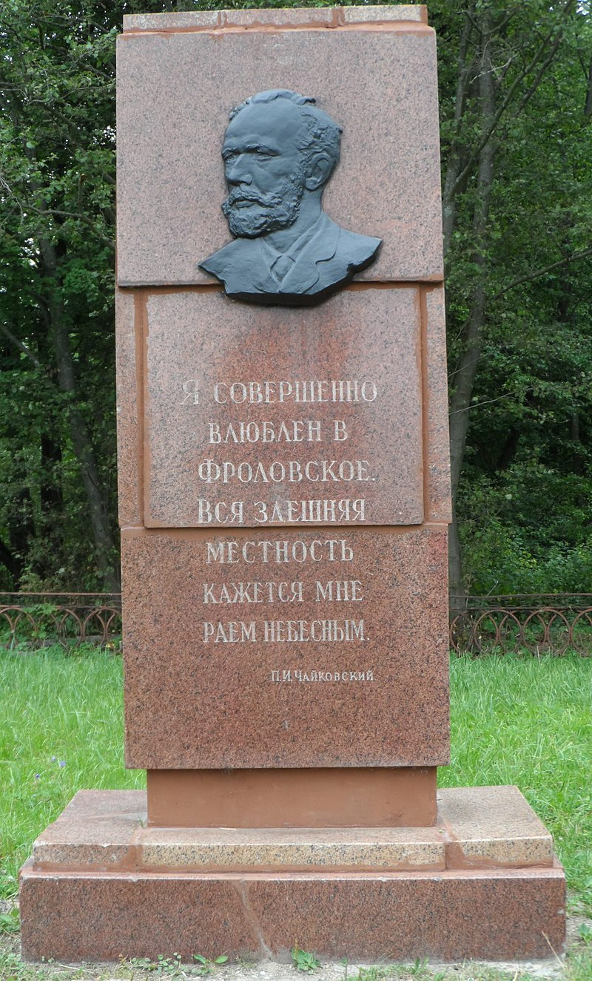
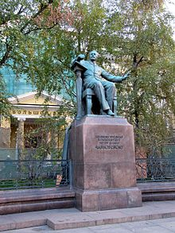
Фроловское Стела на месте усадьбы
Памятник Петру Чайковскому перед Московской Государственной Консерваторией

